Slide 1

CHÀO MỪNG CÁC EM
ĐẾN VỚI TIẾT HỌC
Lớp: 7G

Slide 2
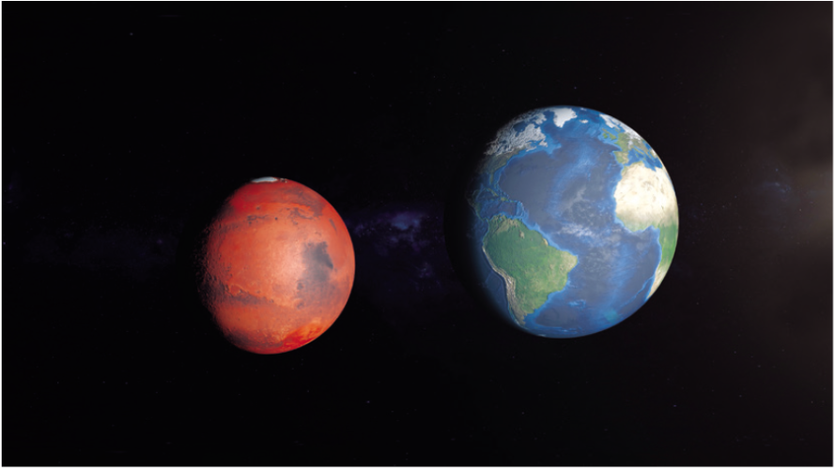
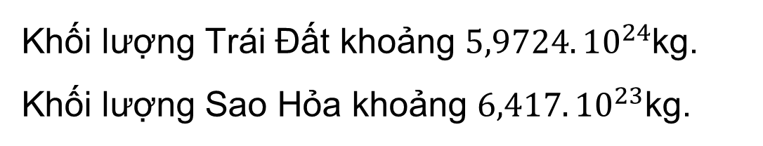
Khối lượng Trái Đất khoảng $5,9724.{10}^{24}$kg.
Khối lượng Sao Hỏa khoảng $6,417.{10}^{23}$kg.

Slide 3

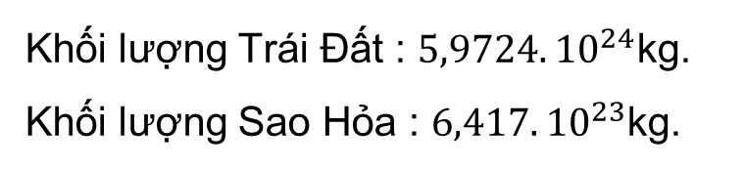

Khối lượng Sao Hỏa bằng khoảng bao nhiêu lần khối lượng Trái Đất?
Khối lượng Trái Đất : $5,9724.{10}^{24}$kg.
Khối lượng Sao Hỏa : $6,417.{10}^{23}$kg.
$$\frac{6,417.{10}^{23}}{5,9724.{10}^{24}}$$

Slide 4
BÀI 3: PHÉP TÍNH LUỸ THỪA VỚI SỐ MŨ TỰ NHIÊN CỦA MỘT SỐ HỮU TỈ
Giáo sinh: Vũ Thị Thủy Tiên

Slide 5
01
02
03
NỘI DUNG BÀI HỌC
Phép tính lũy thừa với số mũ tự nhiên
Tích và thương của hai lũy thừa cùng cơ số
Lũy thừa của một lũy thừa

Slide 6




1
Phép tính lũy thừa với số mũ tự nhiên
Thảo luận nhóm đôi, hoàn thành HĐ1
Viết các tích sau dưới dạng lũy thừa rồi chỉ ra cơ số và số mũ của lũy thừa đó.
HĐ1
Tổng quát:
Với $a∈N,$
$$n∈N \left(n>1\right)$$
$a.a. … .a$= $a^{n}$
n thừa số a
7.7.7.7.7
12.12. … 12
n thừa số 12
Cơ số 7
= 7⁵
Số mũ 5
= 12^{n}
Cơ số 12
Số mũ n

Slide 7
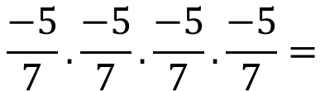


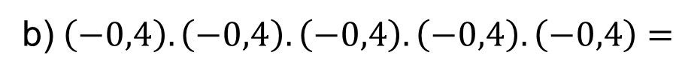
Ví dụ 1
Viết mỗi tích sau dưới dạng một luỹ thừa
$${\left(\frac{−5}{7}\right)}^{4}$$
$$\frac{−5}{7}.\frac{−5}{7}.\frac{−5}{7}.\frac{−5}{7}=$$
a)
b)$\left(−0,4\right).\left(−0,4\right).\left(−0,4\right).\left(−0,4\right).\left(−0,4\right)=$
$${\left(−0,4\right)}^{5}$$

Slide 8


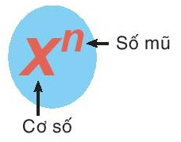


Định nghĩa
Lũy thừa bậc n của một số hữu tỉ x, kí hiệu x^{n}, là tích của n thừa số x (n là số tự nhiên lớn hơn 1):
$x^{n}$ = x. x. x.... . x (x $∈$ $ℚ$, n $∈ℕ$, n > 1)
n thừa số x
Cấu tạo:
Quy ước: x¹ = x; x⁰ = 1 (x $≠$0)

Slide 9
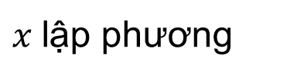

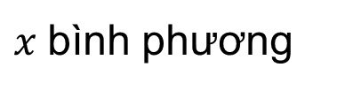


Chú ý:
$x$ mũ $n$
$x$ lũy thừa $n$
lũy thừa bậc $n$ của $x$
$$x^{2}$$
$$x^{3}$$
$x$bình phương
$x$lập phương
bình phương của x
lập phương của x

Slide 10


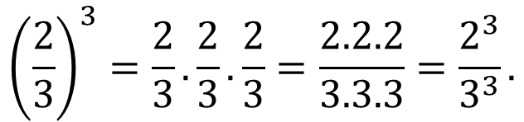
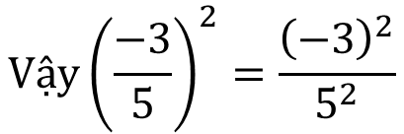


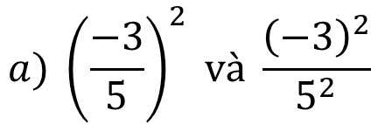

Ví dụ 2: So sánh
$$a) {\left(\frac{−3}{5}\right)}^{2} và \frac{{\left(−3\right)}^{2}}{5^{2}}$$
b) ${\left(\frac{2}{3}\right)}^{3} và \frac{2^{3}}{3^{3}}$
Giải
Giải
$${\left(\frac{−3}{5}\right)}^{2}=\frac{−3}{5}.\frac{−3}{5}$$
$$=\frac{\left(−3\right).\left(−3\right)}{5.5}=\frac{{\left(−3\right)}^{2}}{5^{2}}.$$
$${\left(\frac{2}{3}\right)}^{3}=\frac{2}{3}.\frac{2}{3}.\frac{2}{3}=\frac{2.2.2}{3.3.3}=\frac{2^{3}}{3^{3}}.$$
$${Vậy\left(\frac{2}{3}\right)}^{3}=\frac{2^{3}}{3^{3}}$$
$${Vậy\left(\frac{−3}{5}\right)}^{2}=\frac{{\left(−3\right)}^{2}}{5^{2}}$$

Slide 11

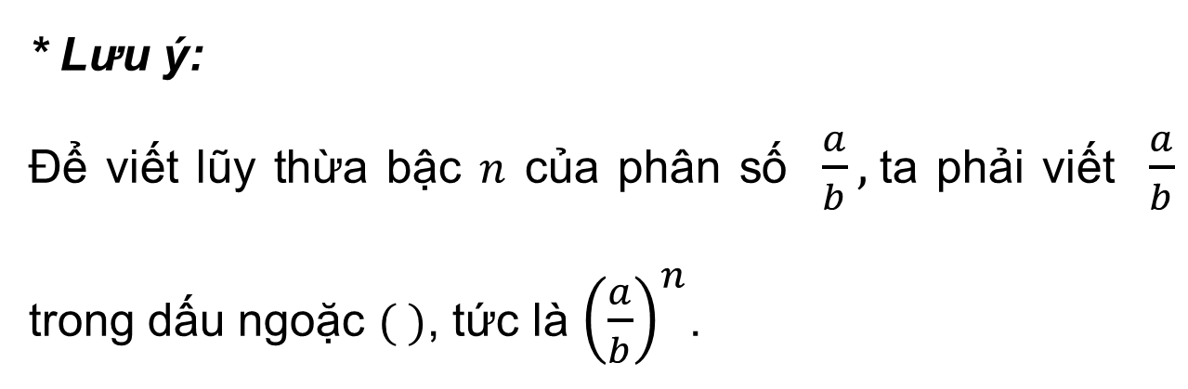
* Lưu ý:
Để viết lũy thừa bậc $n$ của phân số $\frac{a}{b},$ta phải viết $\frac{a}{b}$ trong dấu ngoặc $( )$, tức là ${\left(\frac{a}{b}\right)}^{n}$.

Slide 12



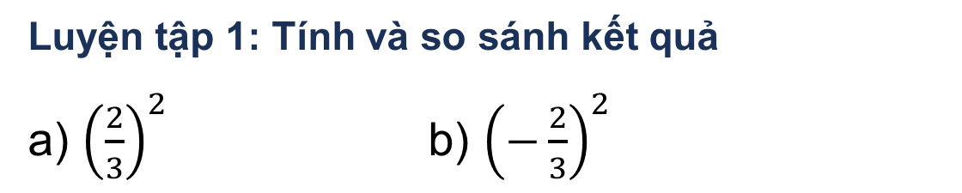

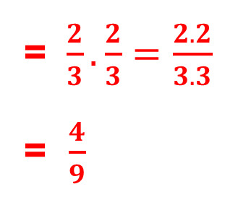
Luyện tập 1: Tính và so sánh kết quả
a) ${\left(\frac{2}{3}\right)}^{2}$ b) ${\left(−\frac{2}{3}\right)}^{2}$
= $\left(\frac{−2}{3}\right).\left(\frac{−2}{3}\right)=\frac{\left(−2\right)\left(−2\right)}{3.3.}$
= $\frac{4}{9}$
= $\frac{2}{3}.\frac{2}{3}=\frac{2.2}{3.3}$
= $\frac{4}{9}$
Nhận xét 1:
$$\text{N}\text{ế}\text{u} \text{n} \text{l}\text{à }\text{s}\text{ố }\text{t}\text{ự }\text{nhi}\text{ê}\text{n} \text{ch}\text{ẵ}\text{n}$$
$$a^{n}={\left(−a\right)}^{n}$$

Slide 13


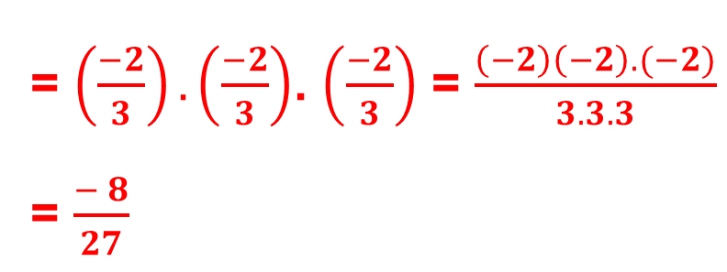
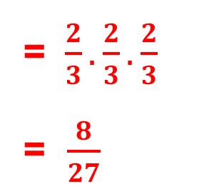
Luyện tập 1: Tính và so sánh kết quả
c) ${\left(\frac{2}{3}\right)}^{3}$ d) ${\left(−\frac{2}{3}\right)}^{3}$
= $\left(\frac{−2}{3}\right).\left(\frac{−2}{3}\right)$. $\left(\frac{−2}{3}\right)$ = $\frac{\left(−2\right)\left(−2\right).(−2)}{3.3.3}$
= $\frac{− 8}{27}$
= $\frac{2}{3}.\frac{2}{3}.\frac{2}{3}$
= $\frac{8}{27}$
Nhận xét 2:
Nếu n là số tự nhiên lẻ
$$a^{n}>0 khi a>0$$
$$a^{n}<0 khi a<0$$

Slide 14

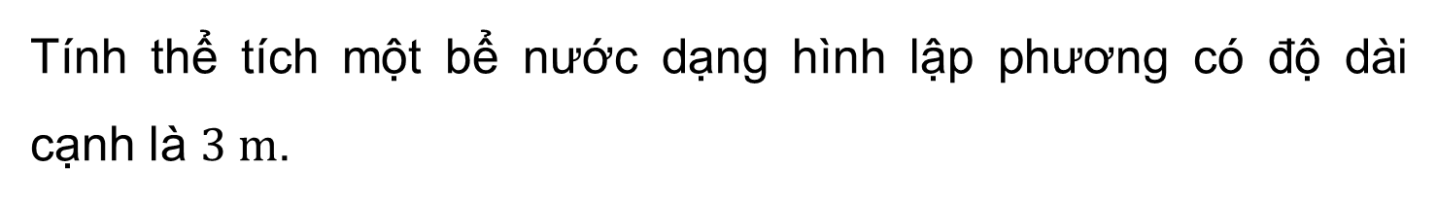

Luyện tập 2
Tính thể tích một bể nước dạng hình lập phương có độ dài cạnh là $3 m$.
Giải
$$V={\left(3\right)}^{3}=27 (m^{3})$$

Slide 15





Tích và thương của hai lũy thừa cùng cơ số
2
Viết các tích sau dưới dạng lũy thừa rồi chỉ ra cơ số và số mũ của lũy thừa đó.
HĐ2
a)
$$2^{m}.2^{n}$$
$$=2^{m+n} \left(m,n∈ℕ\right)$$
b)
$$3^{m}{ :3 }^{n}$$
$$=3^{m−n} (m≥n)$$

Slide 16
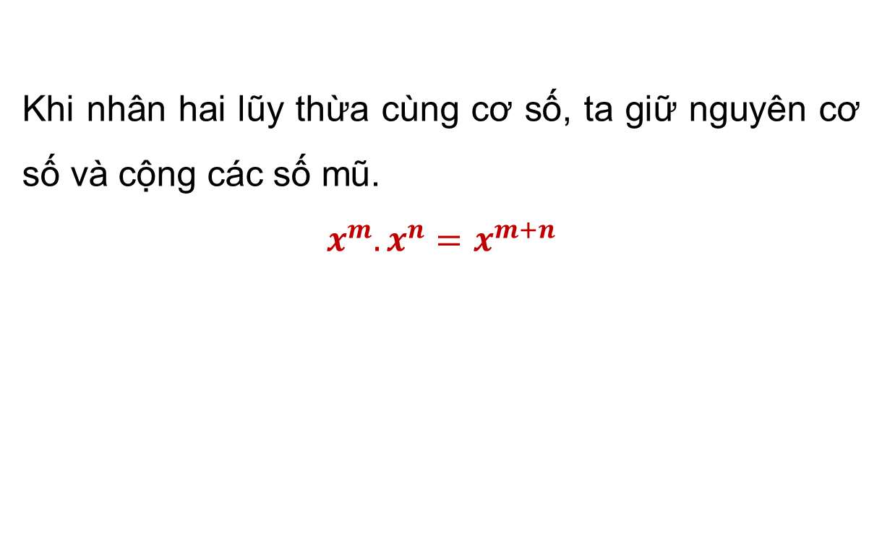
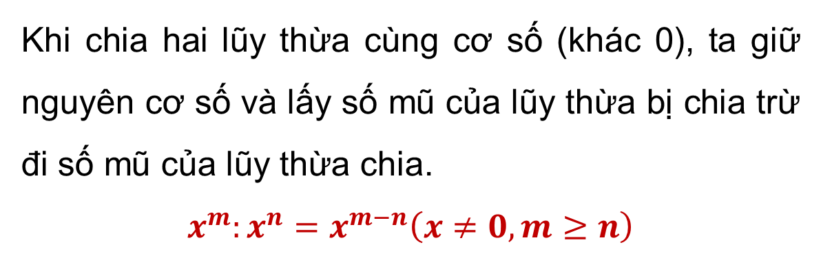
Quy tắc:
Khi nhân hai lũy thừa cùng cơ số, ta giữ nguyên cơ số và cộng các số mũ.
$$x^{m}.x^{n}=x^{m+n}$$
Khi chia hai lũy thừa cùng cơ số (khác 0), ta giữ nguyên cơ số và lấy số mũ của lũy thừa bị chia trừ đi số mũ của lũy thừa chia.
$$x^{m}:x^{n}=x^{m−n}\left(x≠0, m≥n\right)$$

Slide 17
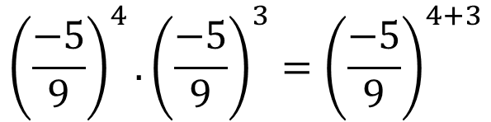



Ví dụ 3
Viết kết quả của mỗi phép tính sau dưới dạng một luỹ thừa
$${\left(\frac{−5}{9}\right)}^{4}.{\left(\frac{−5}{9}\right)}^{3}={\left(\frac{−5}{9}\right)}^{4+3}$$
$$={\left(\frac{−5}{9}\right)}^{7}$$
a)
b)
$${\left(−0,8\right)}^{5}:{\left(−0,8\right)}^{2}={\left(−0,8\right)}^{5−2}$$
$$={\left(−0,8\right)}^{3}$$

Slide 18
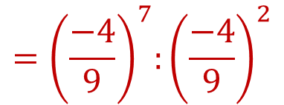
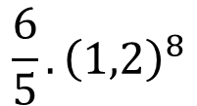




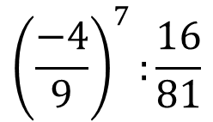
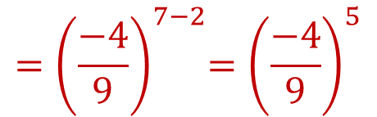
Luyện tập 3
Viết kết quả của mỗi phép tính sau dưới dạng một luỹ thừa
$$\frac{6}{5}.{\left(1,2\right)}^{8}$$
a)
$$=1,2.{\left(1,2\right)}^{8}$$
$$={\left(1,2\right)}^{1+8}$$
$$={\left(1,2\right)}^{9}$$
$${\left(\frac{−4}{9}\right)}^{7}:\frac{16}{81}$$
$${=\left(\frac{−4}{9}\right)}^{7}:{\left(\frac{−4}{9}\right)}^{2}$$
$${=\left(\frac{−4}{9}\right)}^{7−2}={\left(\frac{−4}{9}\right)}^{5}$$
b)
c)
$$\text{(}\text{0}\text{,}\text{25}\text{)}\text{7} \text{: (}\text{0}\text{,}\text{25}\text{)}\text{7}$$
= (0,25)⁷⁻⁷ = (0,25)⁰ = 1

Slide 19
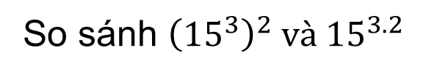
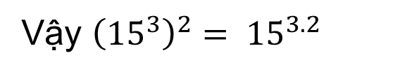

III. LUỸ THỪA CỦA LUỸ THỪA
HĐ3
So sánh ${\left({15}^{3}\right)}^{2} và {15}^{3.2}$
Ta có
${\left({15}^{3}\right)}^{2}={15}^{3}.{15}^{3}={15}^{3+3}={15}^{6}$
$${15}^{3.2}={15}^{6}$$
Vậy ${\left({15}^{3}\right)}^{2}= {15}^{3.2}$

Slide 20
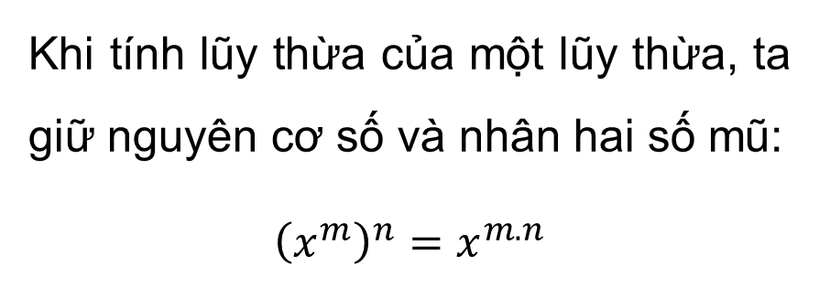
Khi tính lũy thừa của một lũy thừa, ta giữ nguyên cơ số và nhân hai số mũ:
$${\left(x^{m}\right)}^{n}=x^{m.n}$$

Slide 21
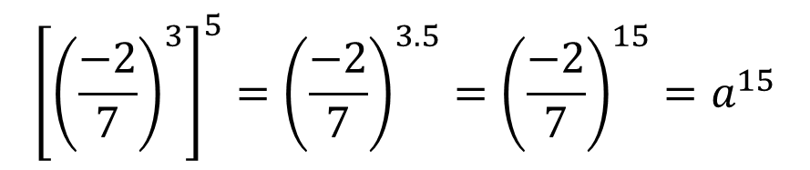
Ví dụ 4
Viết kết quả của mỗi phép tính sau dưới dạng luỹ thừa của a.
$${\left[{\left(\frac{−2}{7}\right)}^{3}\right]}^{5}={\left(\frac{−2}{7}\right)}^{3.5}={\left(\frac{−2}{7}\right)}^{15}=a^{15}$$
a)
b)
$${\left[{\left(0,1\right)}^{2}\right]}^{4}={\left(0,1\right)}^{2.4}={\left(0,1\right)}^{8}=a^{8}$$

Slide 22
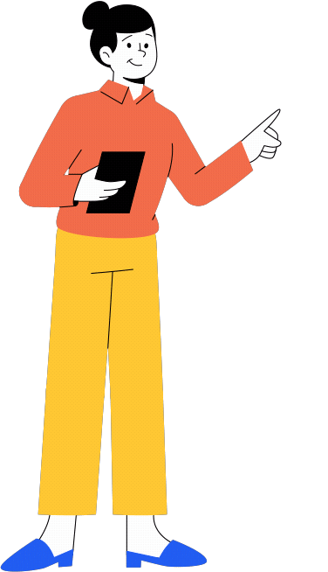


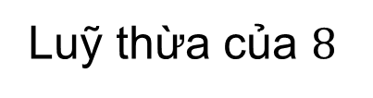

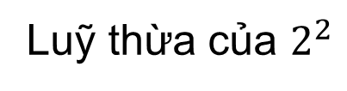
Ví dụ 5
Viết $2^{18}$ dưới dạng:
a)
Luỹ thừa của $2^{2}$
$$2^{18}=2^{2.9}={\left(2^{2}\right)}^{9}$$
b)
Luỹ thừa của $8$
$$2^{18}=2^{3.6}={\left(2^{3}\right)}^{6}=8^{6}$$

Slide 23

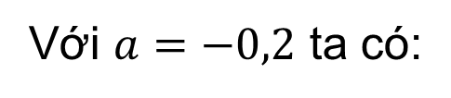
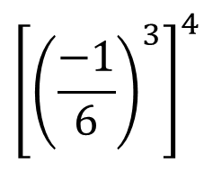
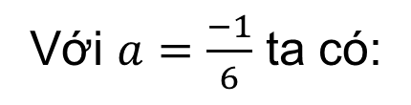





Luyện tập 4
Viết kết quả của mỗi phép tính sau dưới dạng luỹ thừa của a.
$${\left[{\left(\frac{−1}{6}\right)}^{3}\right]}^{4}$$
a)
Với $a=\frac{−1}{6}$ ta có:
$$={\left(a^{3}\right)}^{4}$$
$$={\left(a\right)}^{3.4}=a^{12}$$
b)
Với $a=−0,2$ ta có:
$${\left[{\left(−0,2\right)}^{4}\right]}^{5}$$
$$={\left(a^{4}\right)}^{5}$$
$$={\left(a\right)}^{4.5}=a^{20}$$

Slide 24


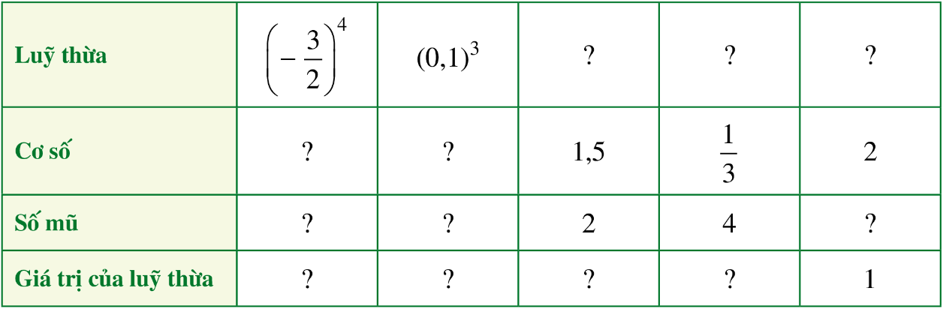












IV. LUYỆN TẬP
Tìm số thích hợp cho ? trong bảng
$${\left(1,5\right)}^{2}$$
$${\left(\frac{1}{3}\right)}^{4}$$
$$2^{0}$$
$$−\frac{3}{2}$$
$$0,1$$
$$4$$
$$3$$
$$0$$
$$\frac{81}{16}$$
$$0,001$$
$$2,25$$
$$\frac{1}{81}$$

Slide 25





So sánh
$${\left(\frac{1}{2}\right)}^{2}.{\left(\frac{1}{2}\right)}^{6}và{\left[{\left(\frac{1}{2}\right)}^{4}\right]}^{2}$$
a)
$${\left(−2\right)}^{4}.{\left(−2\right)}^{5} và{ \left(−2\right)}^{12} :{\left(−2\right)}^{3}$$
b)
$${\left(−2\right)}^{4}.{\left(−2\right)}^{5}={\left(−2\right)}^{4+5}={\left(−2\right)}^{9}$$
$${\left(\frac{1}{2}\right)}^{2}.{\left(\frac{1}{2}\right)}^{6}={\left(\frac{1}{2}\right)}^{2+6}={\left(\frac{1}{2}\right)}^{8}$$
$${\left(−2\right)}^{12}:{\left(−2\right)}^{3}={\left(−2\right)}^{12−3}={\left(−2\right)}^{9}$$
$${\left[{\left(\frac{1}{2}\right)}^{4}\right]}^{2}={\left(\frac{1}{2}\right)}^{4.2}={\left(\frac{1}{2}\right)}^{8}$$
$${⇒\left(−2\right)}^{4}.{\left(−2\right)}^{5}={ \left(−2\right)}^{12} :{\left(−2\right)}^{3}$$
$${⇒\left(\frac{1}{2}\right)}^{2}.{\left(\frac{1}{2}\right)}^{6}={\left[{\left(\frac{1}{2}\right)}^{4}\right]}^{2}$$

Slide 26







c)
$${\left(0,3\right)}^{8}:{\left(0,3\right)}^{2} và {\left[{\left(0,3\right)}^{2}\right]}^{3}$$
${\left(0,3\right)}^{8}:{\left(0,3\right)}^{2}={\left(0,3\right)}^{8−2}={\left(0,3\right)}^{6}$ ;
$${\left[{\left(0,3\right)}^{2}\right]}^{3}={\left(0,3\right)}^{2.3}={\left(0,3\right)}^{6}$$
$${⇒\left(0,3\right)}^{8}:{\left(0,3\right)}^{2}= {\left[{\left(0,3\right)}^{2}\right]}^{3}$$
$${\left(−\frac{3}{2}\right)}^{5}:{\left(−\frac{3}{2}\right)}^{3}và{ \left(\frac{3}{2}\right)}^{2}$$
d)
$${\left(−\frac{3}{2}\right)}^{5}:{\left(−\frac{3}{2}\right)}^{3}={\left(−\frac{3}{2}\right)}^{5−3}={\left(−\frac{3}{2}\right)}^{2}={\left(\frac{3}{2}\right)}^{2}$$
$${⇒\left(−\frac{3}{2}\right)}^{5}:{\left(−\frac{3}{2}\right)}^{3}={ \left(\frac{3}{2}\right)}^{2}$$

Slide 27











Tìm $x$, biết
$${\left(\frac{2}{3}\right)}^{7}:x={\left(\frac{2}{3}\right)}^{6}$$
a)
$${\left(1,2\right)}^{3}.x={\left(1,2\right)}^{5}$$
b)
$$x={\left(\frac{2}{3}\right)}^{7}:{\left(\frac{2}{3}\right)}^{6}$$
$$x={\left(1,2\right)}^{5}:{\left(1,2\right)}^{3}$$
$$x={\left(1,2\right)}^{2}$$
$$x=\frac{2}{3}$$
$$x=1,44$$

Slide 28





Viết kết quả của mỗi phép tính sau dưới dạng luỹ thừa của a.
$${\left(\frac{8}{9}\right)}^{3}.\frac{4}{3}.\frac{2}{3}$$
$${=\left(\frac{8}{9}\right)}^{3}.\frac{8}{9}={\left(\frac{8}{9}\right)}^{4}=a^{4} ,với a=\frac{8}{9}$$
a)
$${\left(\frac{1}{4}\right)}^{7}.0,25$$
b)
$${=\left(0,25\right)}^{7}.0,25 ={0,25}^{8}=a^{8} ,với a=0,25$$

Slide 29







$${\left(−0,125\right)}^{6}:\frac{−1}{8}$$
$${=\left(\frac{−1}{8}\right)}^{6}:\frac{−1}{8}={\left(\frac{−1}{8}\right)}^{5}=a^{5},$$
c)
$$với a=−\frac{1}{8}$$
$${\left[{\left(\frac{−3}{2}\right)}^{3}\right]}^{2}$$
$$={\left(\frac{−3}{2}\right)}^{3.2}={\left(\frac{−3}{2}\right)}^{6}=a^{6} ,với a=\frac{−3}{2}$$
d)

Slide 30




Vận dụng
Biết vận tốc ánh sáng xấp xỉ bằng $299 792 458 m/s$và ánh sáng Mặt Trời cần khoảng 8 phút 19 giây mới đến được Trái Đất. Khoảng cách giữa Mặt Trời và Trái Đất xấp xỉ bằng bao nhiêu ki-lô-mét?

Slide 31


Giải
Ta có: 299792458 ≈ 300000000 = $3.10^{8}$ (m/s)
Đổi 8 phút 19 giây = 499 giây ≈ 500 giây
Khoảng cách giữa Mặt Trời và Trái Đất là:
$3.10^{8}.500=3.10^{8}.5.10^{2}=15.10^{8}(km)$

Slide 32

Hai mảnh vườn có dạng hình vuông. Mảnh vườn thứ nhất có độ dài cạnh là 19,5 m. Mảnh vườn thứ hai có độ dài cạnh là 6,5 m. Diện tích mảnh vườn thứ nhất gấp bao nhiêu lần diện tích mảnh vườn thứ hai?

Slide 33


Giải
Diện tích hình vuông thứ nhất là:
$(19,5)^{2}$ = 380,25 (m²)
Diện tích hình vuông thứ hai là:
$(6,5)^{2}$ = 42,25 (m²)
Ta có: $380,25 : 42,25=9380,25 :42,5= 9$
$⇒$ Diện tích mảnh vườn thứ nhất gấp 9 lần diện tích mảnh vườn thứ hai.

Slide 34

a) $(3,147)^{3}≈31,167$
b) $(−23,457)^{5}≈−7101700,278$
c) ${\left(\frac{4}{−5}\right)}^{4}=\frac{256}{625}$
d) $(0,12)^{2}.{\left(\frac{−13}{28}\right)}^{5}≈−3,107.10^{−4}$

Slide 35










TRÒ CHƠI HÁI CAM

Slide 36








Slide 37










Câu hỏi 1: Tính: ${\left(\frac{−1}{2}\right)}^{5}=?$
A. $\frac{1}{32}$
C. $\frac{−1}{32}$
B. $\frac{1}{10}$
D. $\frac{−1}{10}$

Slide 38
Câu hỏi 2: Lũy thừa với số mũ lẻ của một số hữu tỉ âm mang dấu:
A. Dương
C. Âm khi số mũ âm
B. Âm
D. Không xác định

Slide 39




Câu hỏi 3: Tính ${(−0,5)}^{3}.2^{1}$
A. $\frac{−1}{4}$
C. $\frac{1}{4}$
B. $\frac{−1}{8}$
D. Đáp án khác

Slide 40




Câu hỏi 4: Kết quả của phép tính ${\left(\frac{2}{5}+\frac{1}{2}\right)}^{2}$là:
A. $\frac{9}{10}$
C. $\frac{41}{100}$
B. $\frac{81}{100}$
D. Kết quả khác

Slide 41





Câu hỏi 5: Kết quả của phép tính ${\left(\frac{2016}{2017}\right)}^{0}{+ \left(2\right)}^{4}$là:
A.$\frac{2016}{2017}$
C. $16$
B. $8$
D. $17$

Slide 42

HƯỚNG DẪN VỀ NHÀ
Ôn lại kiến thức đã học trong bài
Hoàn thành bài 1 SGK trang 20
Chuẩn bị bài sau “Lũy thừa với số mũ tự nhiên của một số hữu tỉ” (Tiết 2)

Slide 43
CẢM ƠN THẦY CÔ VÀ CÁC EM ĐÃ LẮNG NGHE BÀI GIẢNG!

